Slide 1


Single-variable delay-differential equation approximations of the Fitzhugh-Nagumo and Hodgkin-Huxley models
ساسان کشاورز

Slide 2

فهرست
مقدمه
روش محاسبه تقریب integro-differential برای مدل FHN
روش محاسبه integro-differential برای مدل HH
تبدیل integro-differential به فرم DDE
پیاده سازی و نتایج مدل FHN
پیاده سازی و نتایج مدل HH
نتیجه گیری
2/19

Slide 3

مقدمه
معادلات DDE
هدف انجام این مطالعه
3/19

Slide 4
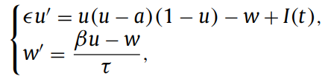
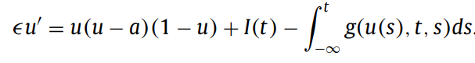
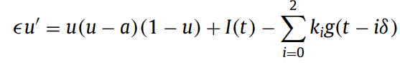
روش محاسبه integro-differential برای مدل FHN
فرم اصلی مدل FHN
محاسبه فرم انتگرو-دیفرانسیل
4/19

Slide 5
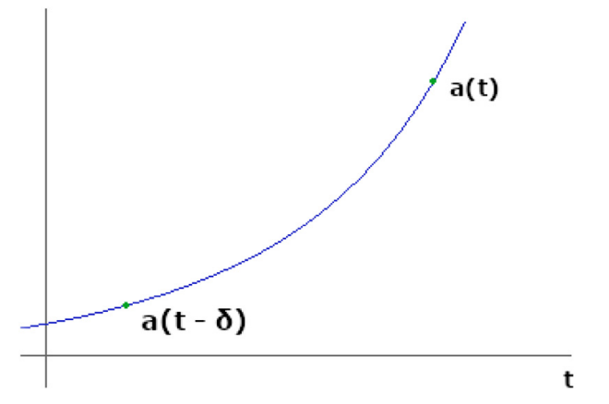
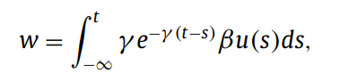
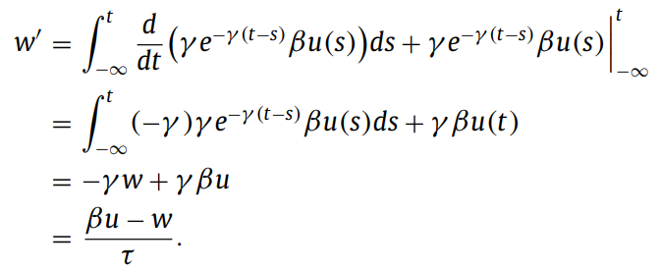
روش محاسبه integro-differential برای مدل FHN
بررسی فرم انتگرو_دیفرانسیل
5/19

Slide 6
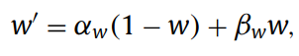
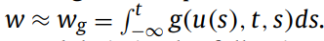
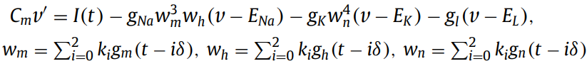
روش محاسبه integro-differential برای مدل HH
فرم اصلی مدل HH
محاسبه فرم انتگرو-دیفرانسیل
6/19

Slide 7
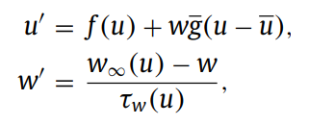
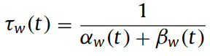
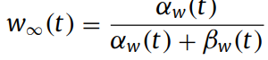
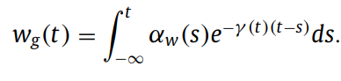
روش محاسبه integro-differential برای مدل HH
بررسی فرم انتگرو_دیفرانسیل
7/19

Slide 8
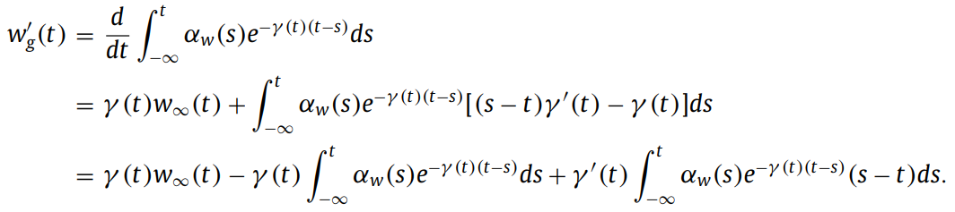
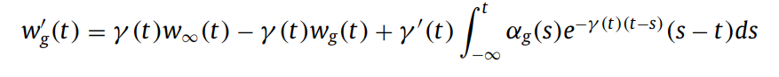
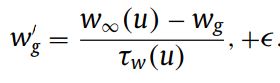
روش محاسبه integro-differential برای مدل HH
بررسی فرم انتگرو_دیفرانسیل
8/19

Slide 9
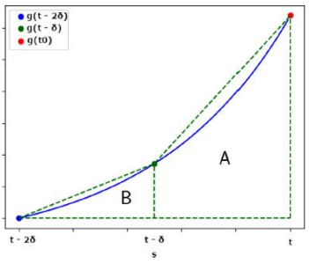
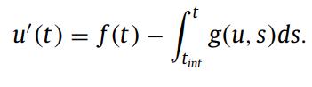
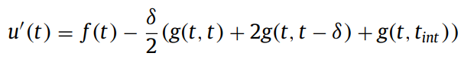
تبدیل integro-differential به فرم DDE
9/19

Slide 10
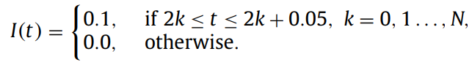
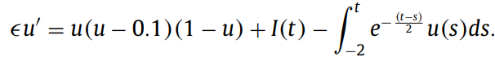
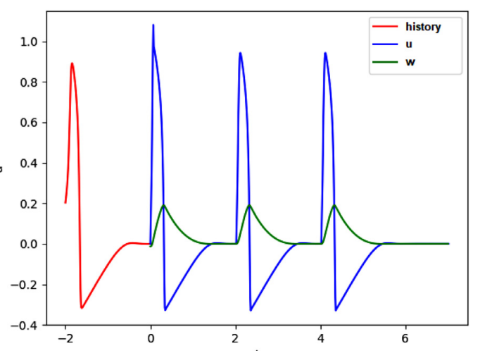
پیاده سازی و نتایج مدل FHN
فرم کلی معادلات و تابع ورودی
نتایج شبیه سازی مدل اصلی و انتگرو-دیفرانسیل
10/19

Slide 11
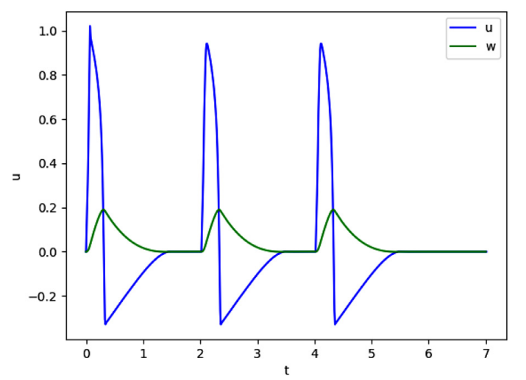
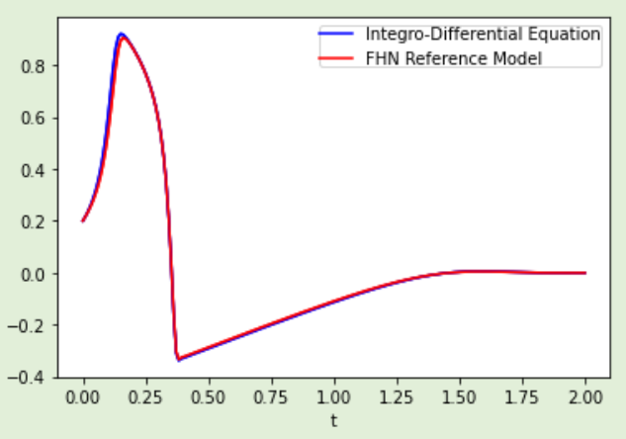
پیاده سازی و نتایج مدل FHN
نتایج شبیه سازی با روش پنجره لغزان
11/19

Slide 12
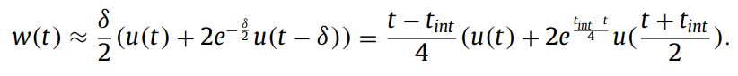
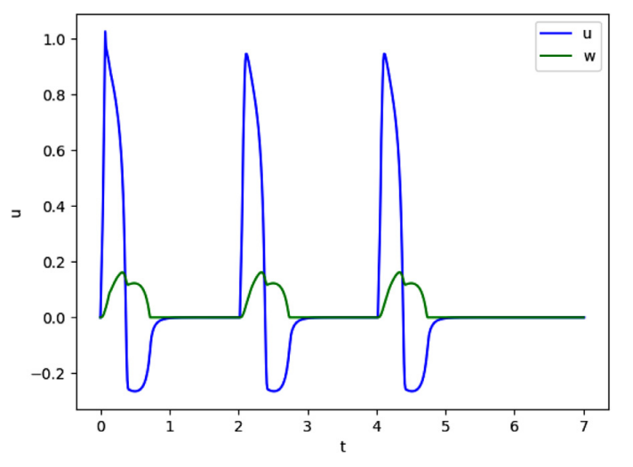
پیاده سازی و نتایج مدل FHN
پیاده سازی DDE
نتایج شبیه سازی DDE
12/19

Slide 13
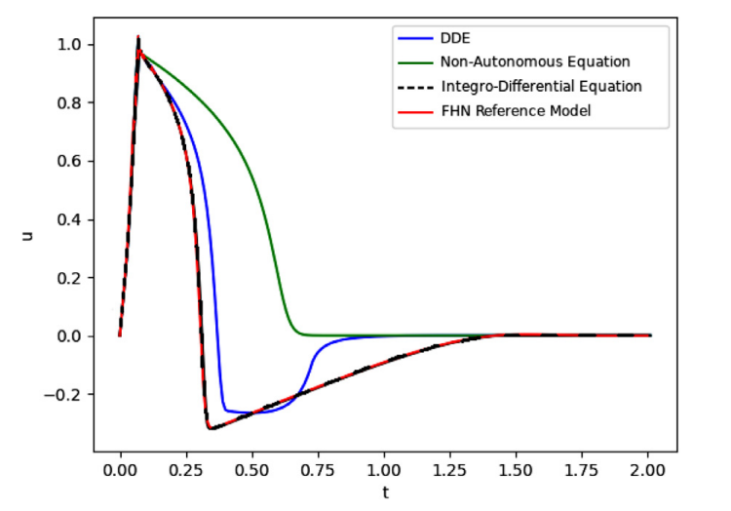
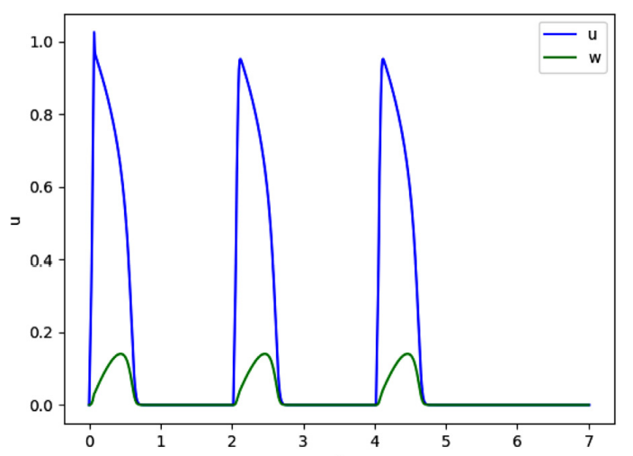
پیاده سازی و نتایج مدل FHN
مقایسه کل تقریبهای FHN
نتایج شبیه سازی DDE غیر خود به خودی
13/19

Slide 14
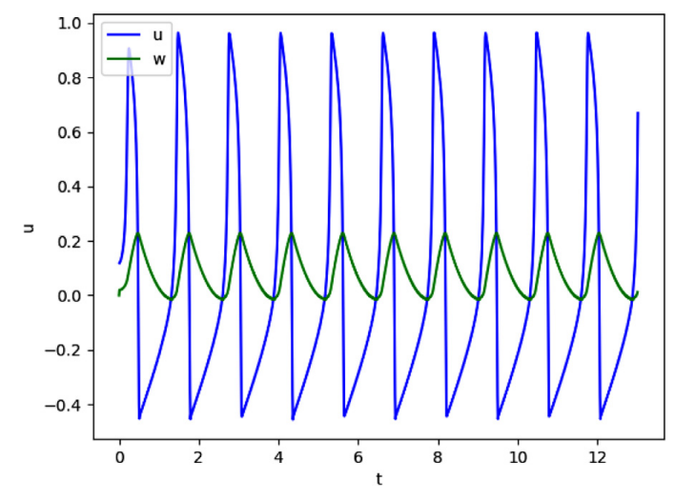
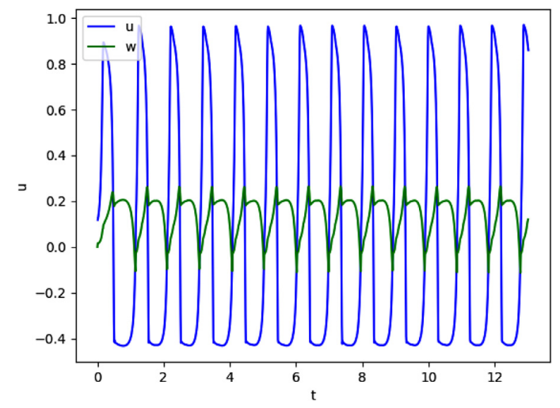
پیاده سازی و نتایج مدل FHN
بررسی زمان تحریک ناپذیری در مدل FHN و تقریبها
14/19

Slide 15
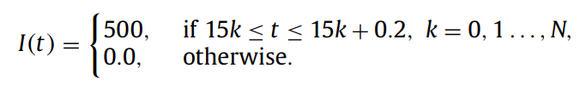
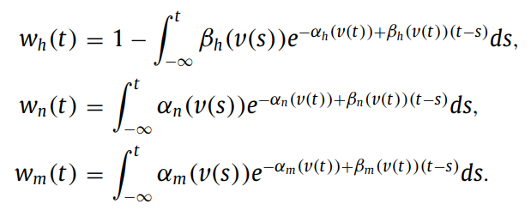
پیاده سازی و نتایج مدل HH
فرم کلی معادلات و ورودی
چالشهای تقریب زدن مدل HH
15/19

Slide 16
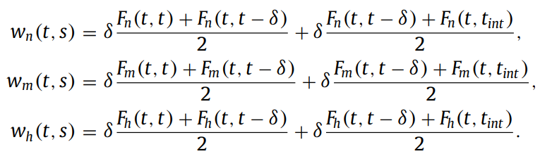
پیاده سازی و نتایج مدل HH
تقریب DDE مدل
16/19

Slide 17
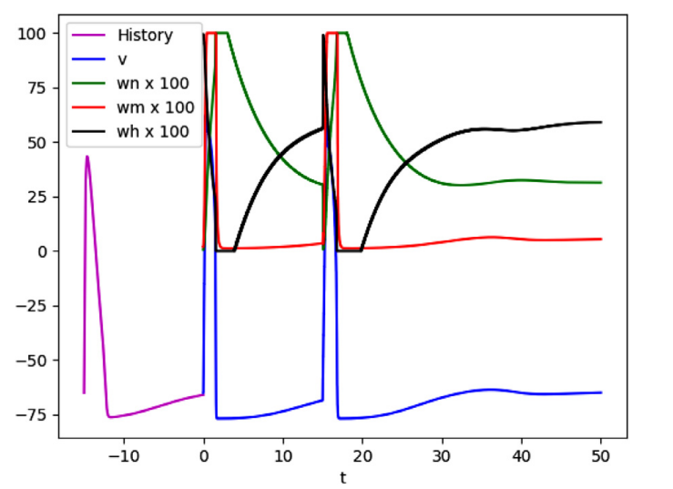
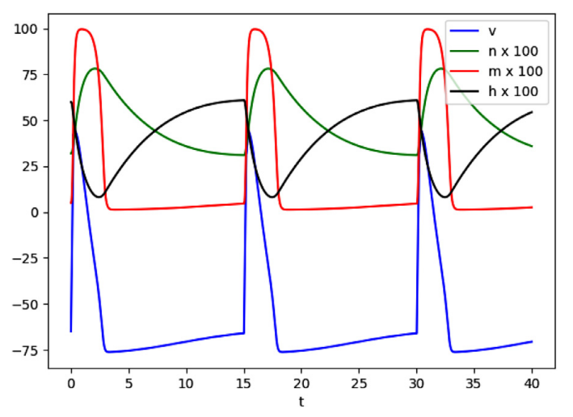
پیاده سازی و نتایج مدل HH
پاسخ مدل integro_deifferential به ورودی
پاسخ مدل اصلی به ورودی
17/19

Slide 18
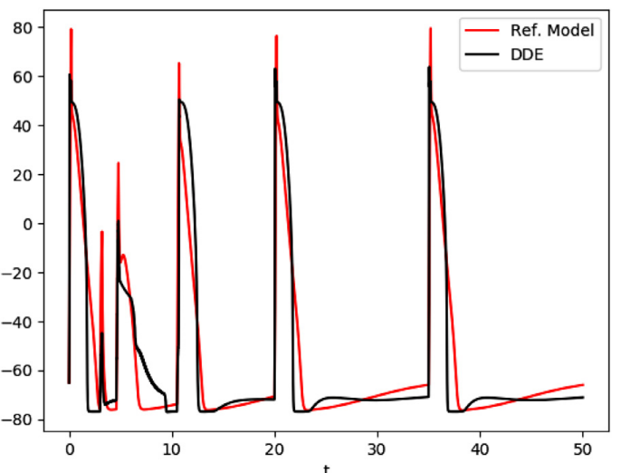
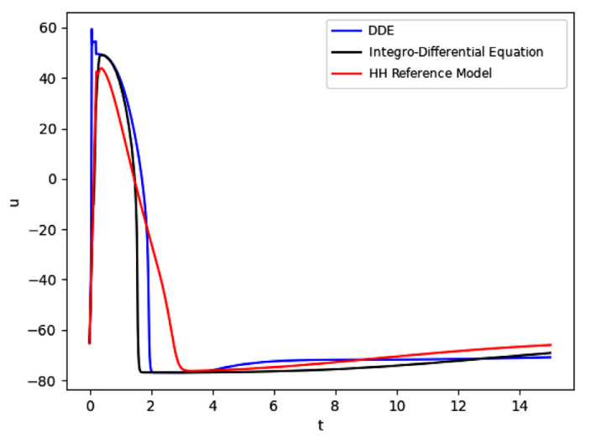
پیاده سازی و نتایج مدل HH
بررسی زمان تحریک ناپذیری در مدل HH و DDE تقریب زده شده آن
مقایسه پتانسیل عمل تولید شده از مدل اصلی و تقریبها
18/19

Slide 19
نتیجه گیری
نتیجه گیری
19/19

